Slide 1

Европа в IX—XI вв.
Д.з п.4 прочитать. Стр 42 Работаем с ИСТОЧНИКОМ: письменно ответить на вопросы. Сообщение: Пророк Мухаммед и его учение.

Slide 2
План
1. Походы викингов.
2. Норманны и Англия.
3. Раздробленность во Франции.
4. Создание Священной Римской империи.

Slide 3
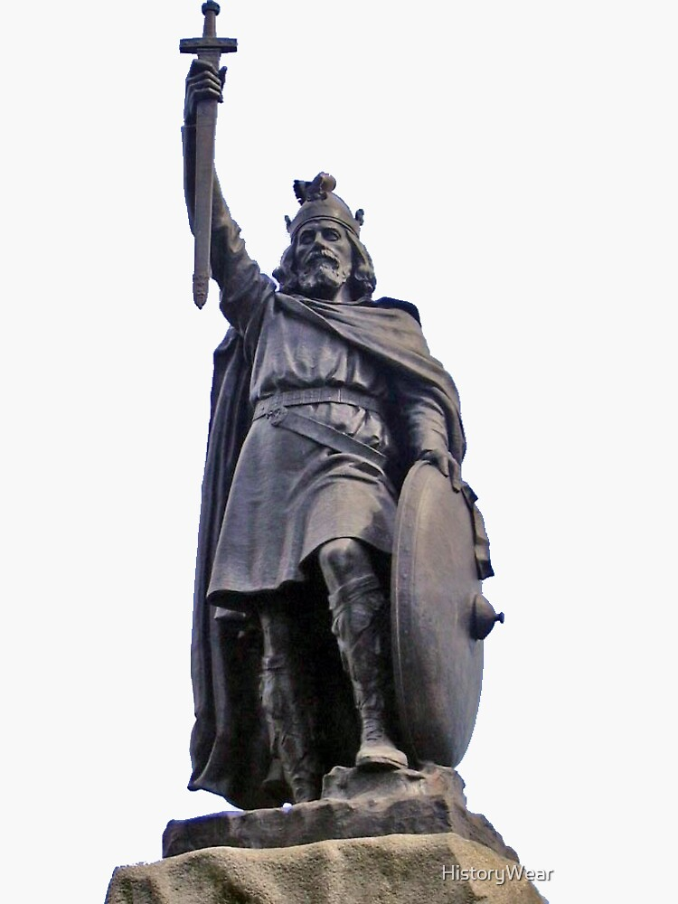
2 .Норманны и Англия.
Альфред Великий (871—900)
сумел организовать сопротивление норманнам.
Он укрепил границу новыми крепостями
создал флот и реформировал армию
Объединил англосаксонские королевства и стать первым королём Англии
разделил Англию на графства
собрал все древние законы и издал первый английский судебник «Правда короля Альфреда»
учредил новый суд (судья независим от предводителя войска)
уделял много внимания просвещению, посылал подданных учиться во Францию

Slide 4
5. Возникновение западнославянских государств. Стр.45-47 прочитать и написать об особенностях славянских государств
Великая Моравия | Чехия | Польша

